Slide 1
二分图
题目：有一个男孩，受朋友邀请去参加一个party，期间有人提出要玩游戏，每个男生和一个女生一队，每个男生不是愿意和任何一个女生组队，他们只愿意和某些女生组队，比如男生1号只愿意和女生2号或女生5号组队，男生2号只愿意和女生3号组队等等，那么，是否有办法让所有男生都能和一个女生组队呢？如果不能，最多可以组成多少对呢？

Slide 2
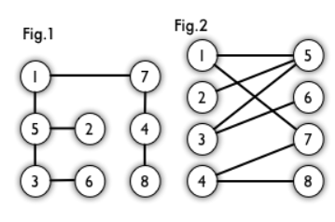
二分图：二分图是指在一个图中，将点集分为X和Y两个集合，使得图的边的两个端点总是分别落在X和Y上，不会有X中的点连向X中的点，也不会有Y中的点连接到Y中的点。

Slide 3
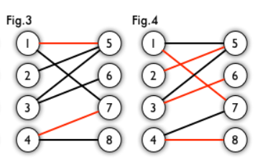
匹配：在图论中，一个匹配是一个边集，其中任意两条边都没有公共顶点。例如，图 3、图 4 中红色的边就是图 2 的匹配

Slide 4
最大匹配：一个图所有匹配中，所含匹配边数最多的匹配，称为这个图的最大匹配。图 4 是一个最大匹配，它包含 4 条匹配边。
完美匹配：如果一个图的某个匹配中，所有的顶点都是匹配点，那么它就是一个完美匹配。图 4 是一个完美匹配。显然，完美匹配一定是最大匹配（完美匹配的任何一个点都已经匹配，添加一条新的匹配边一定会与已有的匹配边冲突）。但并非每个图都存在完美匹配。

Slide 5
求二分图的最大匹配，算法：最大流算法（网络流的时候再讲)，匈牙利算法
交替路：从一个未匹配点出发，依次经过非匹配边、匹配边、非匹配边...形成的路径叫交替路
增广路：从一个未匹配点出发，走交替路，如果途径另一个未匹配点（出发的点不算），则这条交替路称为增广路（agumenting path）。

Slide 6
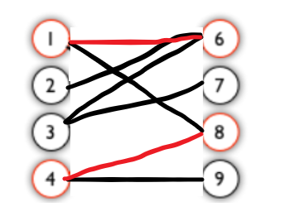
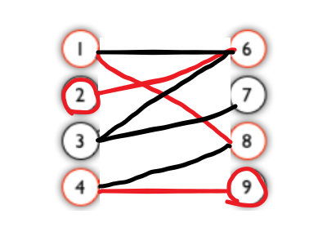
增广路的查找
对于左图，从未匹配点2出发，经过未匹配边（2-6），匹配边（6-1），未匹配边（1-8），匹配边（8-4），未匹配边（4-9），发现9是未匹配点，那么增广路就找到了。
找到增广路后，将原来增光路上的匹配边变为非匹配边，非匹配边变为匹配边，那么，匹配边就多了一条。（如右图）

Slide 7
增广路有一个重要特点：非匹配边比匹配边多一条。因此，研究增广路的意义是改进匹配。只要把增广路中的匹配边和非匹配边的身份交换即可。由于中间的匹配节点不存在其他相连的匹配边，所以这样做不会破坏匹配的性质。交换后，图中的匹配边数目比原来多了 1 条。其实，如果交替路以非匹配点结束的，那么这条交替路就是一条增广路
我们可以通过不停地找增广路来增加匹配中的匹配边和匹配点。找不到增广路时，达到最大匹配（这是增广路定理）。匈牙利算法正是这么做的

Slide 8
int solve(){
memset(match,0,sizeof(match));
int cnt=0;
for(int i=1;i<=m;i++){
memset(vis,0,sizeof(vis));
if(dfs(i))cnt++;
}
return cnt;
}

Slide 9
bool dfs(int u){
for(int i=head[u];i!=-1;i=t[i].Next){
int v=t[i].v;
if(vis[v])continue;
vis[v]=1;
if(match[v]==0||dfs(match[v])){
match[v]=u;
return true;
}
}
return false;
}

